Slide 1

Orientation après la 2GT et dispositif « passerelle »
Diaporama réalisé par le CIO de LURE
Février 2021

Slide 2
3 voies de formation
La voie générale
La voie technologique
La voie professionnelle (passerelle à la demande de la famille)

Slide 3
La voie GENERALE en 1re et Terminale
Tous les élèves suivent des enseignements communs :
  Français / Philosophie
  Histoire – géographie
  Enseignement moral et civique
  Langue vivante A et langue vivante B
  Education physique et sportive
  Enseignement scientifique
Les élèves suivent des enseignements de spécialité
  Arts
  Humanités, littérature et philosophie
  Littérature et langues et cultures de l’Antiquité
  Langues, littératures et cultures étrangères et régionales
  Histoire-géographie, géopolitique et sciences politiques
  Sciences économiques et sociales
  Mathématiques
  Physique-chimie
  Sciences de la vie et de la Terre
  Numérique et sciences informatiques
  Sciences de l’ingénieur
  Biologie-écologie (lycées agricoles)

Slide 4
La voie technologique en 1re et Terminale
Tous les élèves suivent des enseignements communs :
  Français / Philosophie
  Histoire – géographie
  Enseignement moral et civique
  Langue vivante A et langue vivante B (+enseignement techno en langue vivante)
  Education physique et sportive
  Mathématiques
Les élèves suivent les enseignements de spécialité de la série choisie :
  ST2S : Sciences et technologies de la santé et du social
  STL : Sciences et technologies de laboratoire
  STD2A : Sciences et technologies du design et des arts appliqués
  STI2D : Sciences et technologies de l’industrie et du développement durable
  STMG : Sciences et technologies du management et de la gestion
  STHR : Sciences et technologies de l’hôtellerie et de la restauration
  S2TMD : Sciences et techniques du théâtre, de la musique et de la danse
  STAV : Sciences et technologies de l’agronomie et du vivant (dans les lycées agricoles uniquement)

Slide 5
La voie technologique en 1ère et terminale
Pas de dossier
passerelle
STMG : Sciences et technologies du management et de la gestion
ST2S : Sciences et technologies de la santé et du social
STI2D : Sciences et technologies de l’industrie et du développement durable
STL : Sciences et technologies de laboratoire
STAV : Sciences et technologies de l’agronomie et du vivant
STD2A : Sciences et technologies du design et des arts appliqués
STHR : Sciences et technologies de l’hôtellerie et de la restauration
S2TMD : Sciences et techniques du théâtre de la musique et de la danse

Slide 6
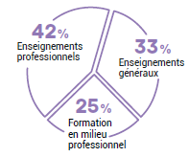
A la demande
de la famille
La voie professionnelle
1ère et terminale pro
Durée: 2 ans après la 2GT (Passerelle)
Formation :
enseignements généraux
enseignements professionnels
des périodes de formation en milieu professionnel
accompagnement personnalisé et préparation à l’orientation
Accès : dossier passerelle

Slide 7
Le bac pro
Le bac pro permet :
D’exercer directement un métier
De poursuivre dans le supérieur (BTS en 2 ans)
En terminale choix entre :
Un module d’insertion professionnelle
Un module de poursuite d’études

Slide 8
Passerelles possibles
De 2nde GT vers 1ère pro
De 2nde pro vers 1ère techno
De 2nde pro vers terminale CAP
De 2nde pro vers 1ère pro non cohérente

Slide 9
Passerelles possibles
De 1ère pro vers 1ère techno
De 1ère GT vers 1ère pro
De 1ère pro vers 1ère pro non cohérente (différente et éloignée de la spécialité suivie)

Slide 10
Les Passerelles
Du 15 mars au 12 mai 2021
Elles permettent une adaptation des parcours
Ne peut se faire qu’à la demande de la famille
Avis des établissements d’origine et d’accueil
Temps d’immersion / visite / entretien dans l’établissement d’accueil
Dans la limite des places disponibles
Envisager une autre piste de poursuite d’études
Dossier à constituer et à valider par une commission académique (donne son avis)
La commission autorise ou non le candidat à postuler. Parfois bonification

Slide 11
Dossier passerelle
1 dossier pour chaque vœu formulé
1 vœu = 1 spécialité + 1 établissement
Composition : fiche pédagogique + fiche de vœu + pièces justificatives
Résultat de l’examen de la candidature le 29 mai, un avis favorable ne garantit pas l’affectation
Résultat de l’affectation le 29 juin

Slide 12
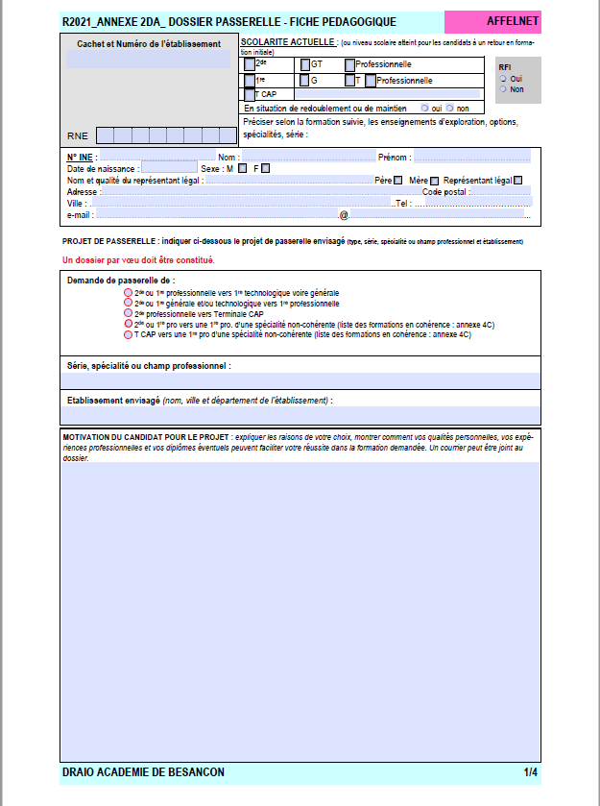

Slide 13
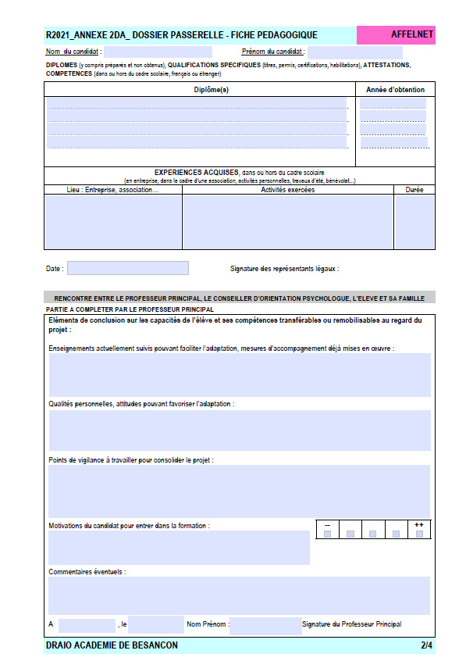

Slide 14
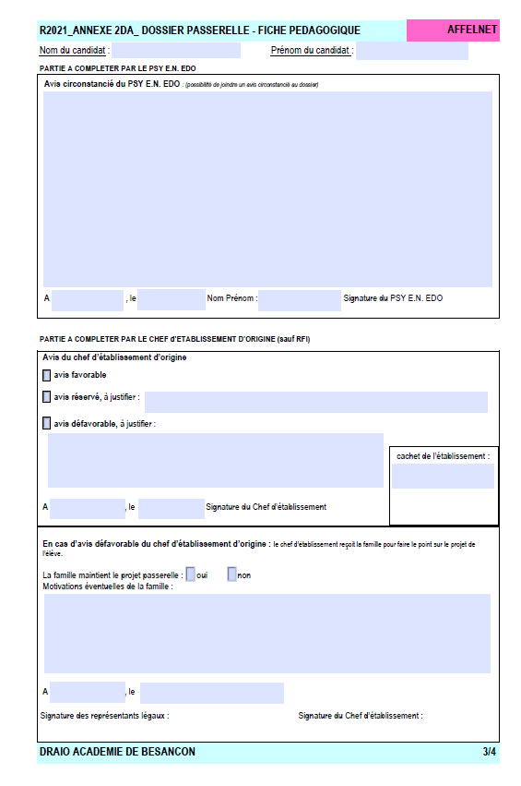

Slide 15
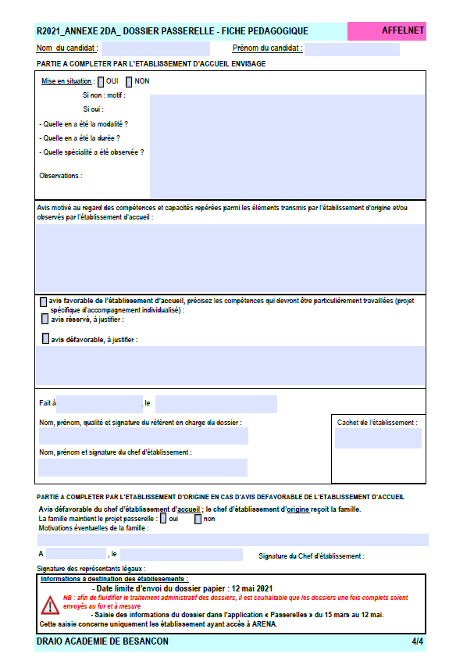

Slide 16
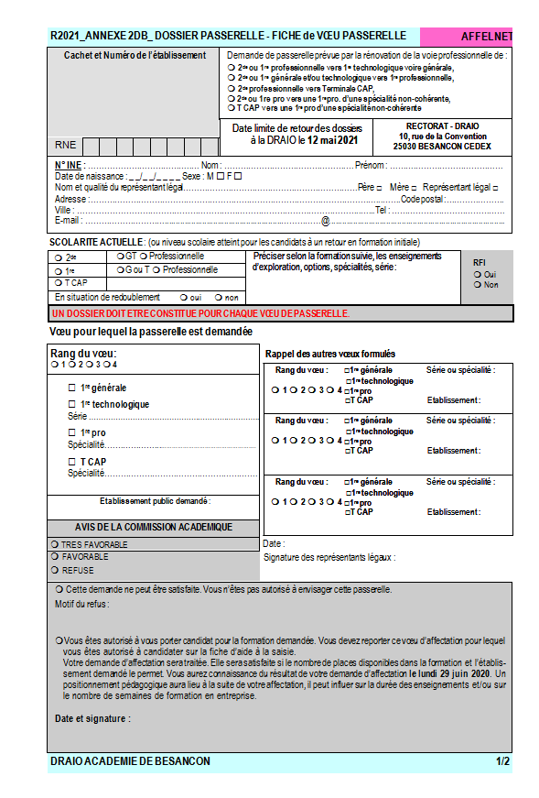

Slide 17
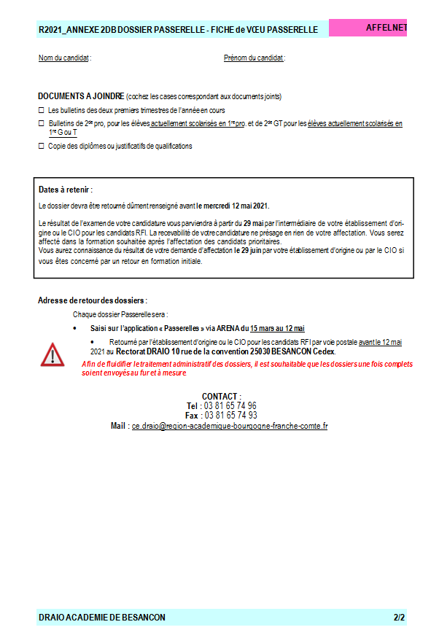

Slide 18
Pour mûrir son projet d’orientation

Slide 19
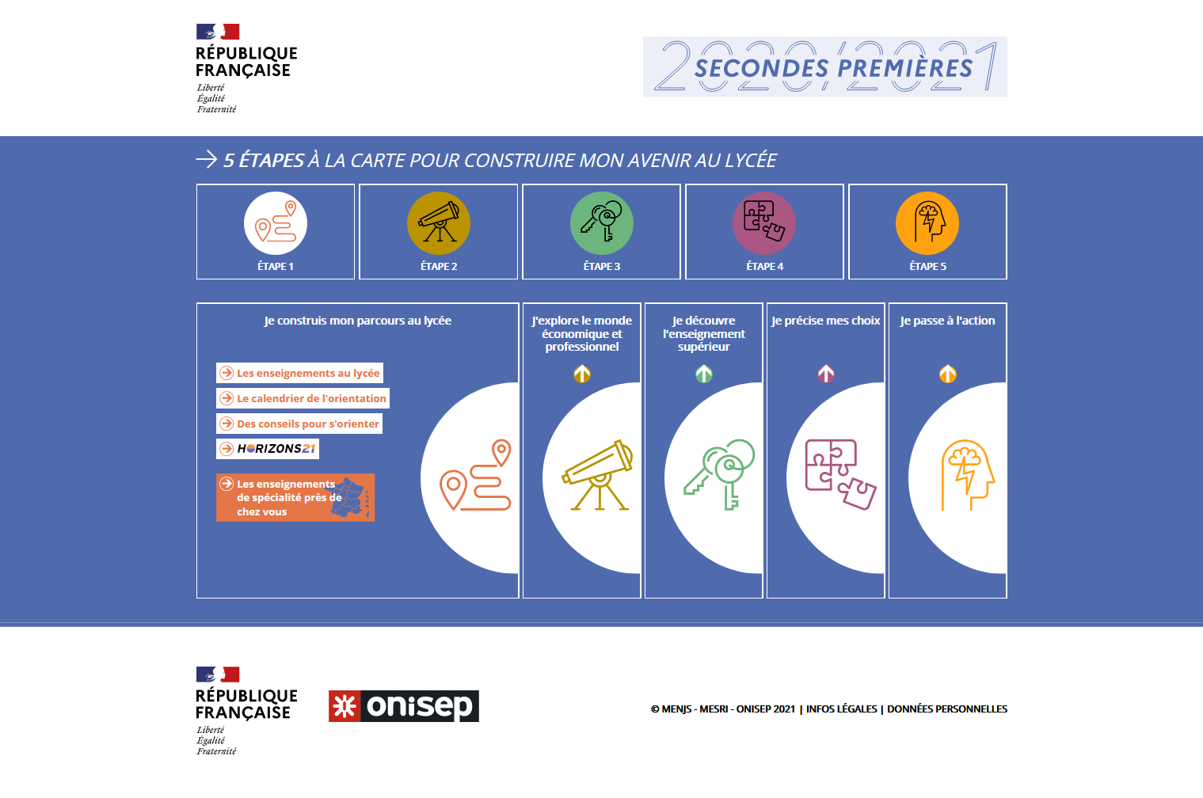

Slide 20
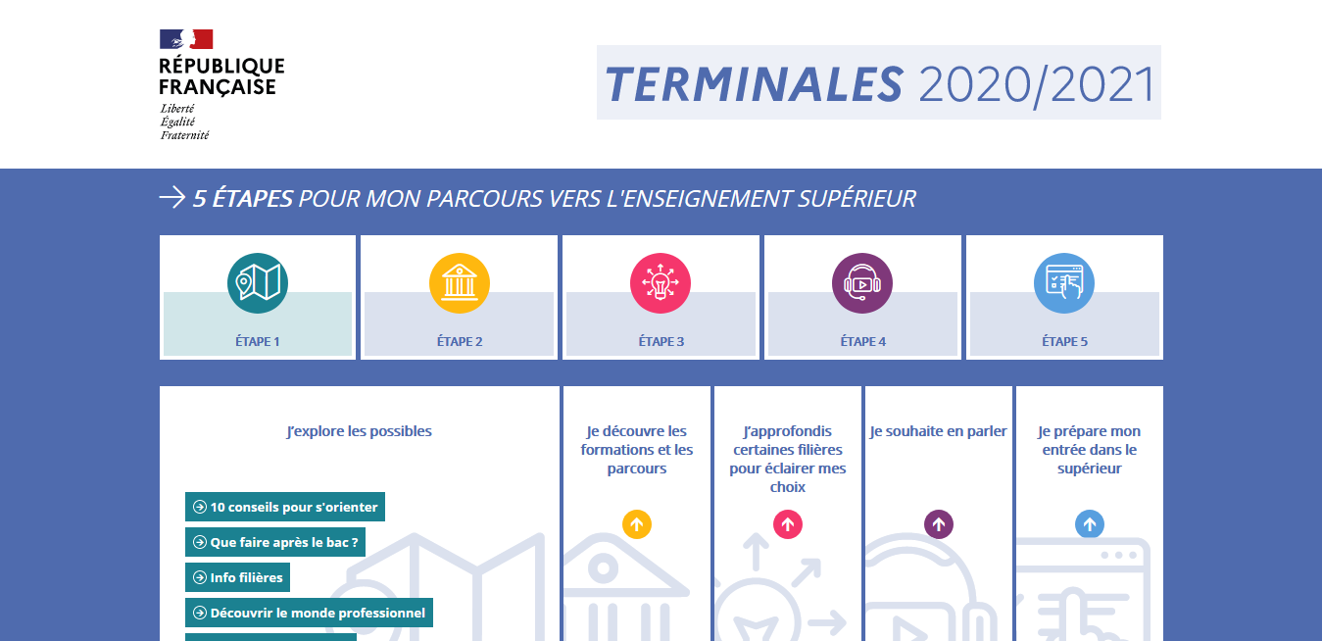
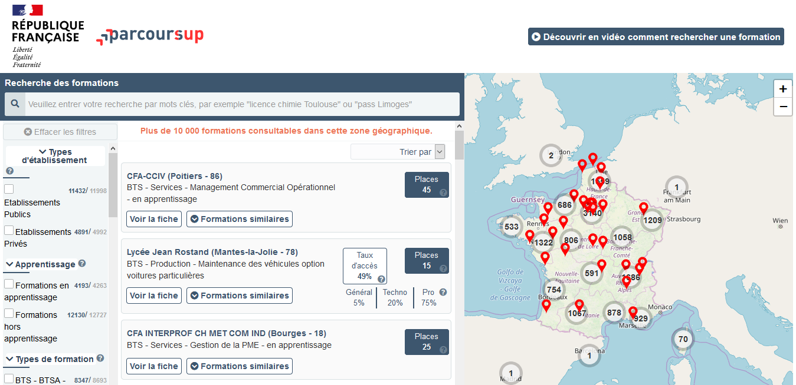
Les ressources pour préparer son projet d’orientation
Terminales2020-2021.fr : infos sur les filières, les formations, les métiers…
Parcoursup.fr : plus de 17 000 fiches de formations détaillées

Slide 21
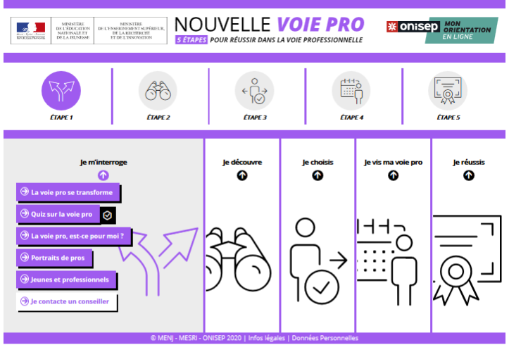

Slide 22
Pour plus d’information sur L’orientation
Sur le lycée : quandjepasselebac.education
De la 2GT à la terminale :
secondes-premieres2020-2021
terminales2020-2021
Parcoursup
Mooc d’aide à l’orientation
24h dans le sup : region-academique.eclat-bfc.fr/24-heures-dans-le-superieur/
Sur la voie professionnelle :
inserjeunes et nouvelle-voiepro.fr

Slide 23
Permanences des Psychologues de l’Education Nationale
(Psy EN-EDO) en lycée
http://cio-lure.ac-besancon.fr/les-permanences-des-psychologues-de-leducation-nationale-dans-les-lycees/

Slide 24

Centre d’Information et d’Orientation
26 bis, rue Pasteur à LURE
03.84.30.11.30
Ouvert du lundi au vendredi sur RDV (sauf lundi matin)
Le CIO est ouvert durant les vacances scolaires
sur RDV

